Slide 1
Самый полезный вид спорта.
Русский язык и литература. 7 класс

Slide 2
Вы узнаете:
- интересные факты о видах спорта;
Вы сможете:
- определять понятия «тезис», «доказательства», «вывод»;
-строить текст-рассуждение по схеме.

Slide 3

Ключевые слова
«Ассоциативный куст». Что их объединяет?
Хоккеист, бассейн, спортивный, силач, бегать, волейбол, плавание, бадминтон, здоровый.

Slide 4

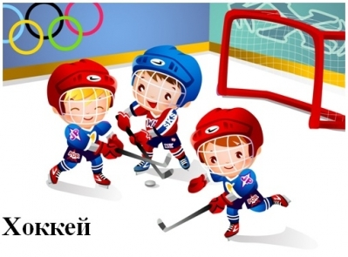

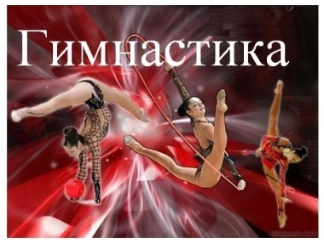
Спорт-это сила и здоровье.

Slide 5
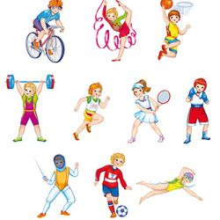
«Ассоциативный куст»
Составить кластер на тему «Спорт»
Спорт

Slide 6
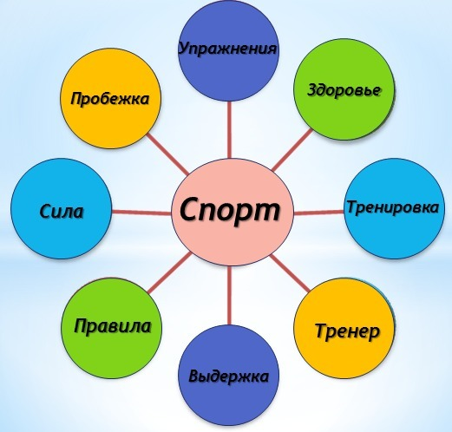
Кластер на тему «Спорт»

Slide 7
Работа с текстом
Прочитайте текст сочинения. Определите тему, основную мысль текста и тип речи.
По моему мнению, спорт должен быть неотъемлемой частью жизни человека. Во-первых, физические нагрузки полезны организму. Те люди, которые бегают по утрам, посещают спортзалы и ведут здоровый и активный образ жизни, имеют, как правило, отличное здоровье.
Во-вторых, во все времена люди почитали красоту. А как же достигнуть этой красоты, если не заниматься спортом? Никак. Подтянутые и спортивные фигуры с рельефными, накачанными мышцами были и всегда будут популярны.
В-третьих, где еще, как не в спортивных играх и соревнованиях, можно получить такой заряд бодрости, азарта, дух соперничества и положительные эмоции!
Таким образом, спорт должен стать привычкой человека, его образом жизни, лекарством и развлечением.

Slide 8
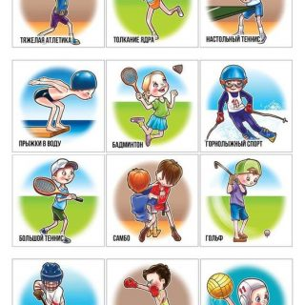
Примерные ответы
Тема текста: спорт
Основная мысль:
Спорт - это образ жизни!
Тип речи: рассуждение (Аргументы: доказательства основной мысли, а также примеры обосновывают и объясняют положение – тезис)

Slide 9
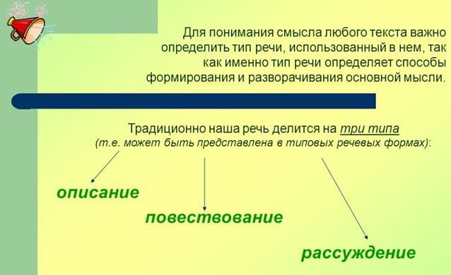
Теоретический материал

Slide 10
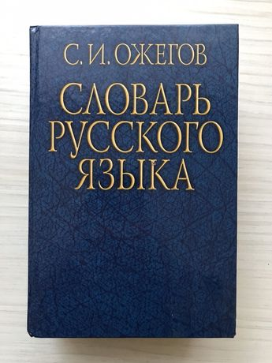
Теоретический материал
1. Рассуждение - умозаключение, ряд мыслей, изложенных в логически последовательной форме.
2.Высказывание, обсуждение.

Slide 11
Теоретический материал
Рассуждать – значит доказывать. В типе речи рассуждение разъясняется или доказывается основная мысль, определённая точка зрения, говорится о причинах явлений или событий. Обычно в конце рассуждения делается вывод. К такому тексту можно поставить вопросы: почему? зачем?

Slide 12
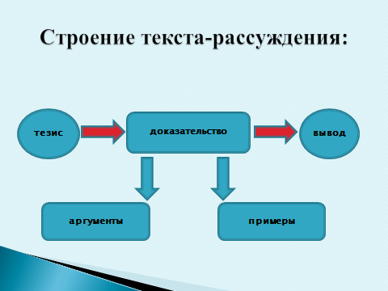
Теоретический материал

Slide 13
Связывать части текста-рассуждения в целое помогают:
Теоретический материал
Союзы – потому, что, так как;
Вводные слова – во-первых, во-вторых, итак, следовательно, таким образом, допустим, предположим, в общем, стало быть, к примеру, наконец, значит;
Определенные слова и обороты – по мнению, я считаю, что…, основная мысль текста -…, а также предложения: Сделаем вывод… Подведём итоги. Обобщим всё сказанное выше. Из всего сказанного выше следует, что…;

Slide 14
Работа с текстом
Прочитайте текст. Определите в тексте тезис, аргументы, вывод.
Плавание - один из самых замечательных видов спорта!
Занятия плаванием, являясь мощным источником положительных эмоций, оказывают позитивное влияние на состояние центральной нервной системы, укрепляют силу воли, улучшают кровоснабжение мозга.
Регулярные занятия плаванием способствуют развитию таких психологических качеств, как дисциплинированность, настойчивость, смелость, решительность, что, в свою очередь, помогает легче переносить различные стрессовые ситуации.
Человек, регулярно занимающийся плаванием, меньше болеет, повышается работоспособность. Умение плавать порой сохраняет человеку жизнь, застраховывает его от несчастных случаев на воде.
Замечено, что у тех, кто занимается плаванием с детства, наиболее правильное телосложение. В Древнем Риме говорили о невежественном человеке так:"Он не умеет ни плавать, ни говорить".
Плавание можно назвать одним из лучших и приятных занятий, способствующих улучшению здоровья и настроения.

Slide 15
Примерный ответ
Тезис (Плавание - один из самых замечательных видов спорта!).
-Доказательства (1.Оказывают позитивное влияние на состояние центральной нервной системы, укрепляют силу воли, улучшают кровоснабжение мозга 2.Способствуют развитию таких психологических качеств, как дисциплинированность, настойчивость, смелость, решительность. Меньше болеет, повышается работоспособность).
- Вывод. Итог рассуждения. (Плавание можно назвать одним из лучших и приятных занятий, способствующих улучшению здоровья и настроения.)

Slide 16
Тест
1.Тип речи, в котором излагаются причины явлений и событий, их взаимная связь – это …
А. Рассуждение
В. Повествование
С. Описание

Slide 17
Тест
1.Тип речи, в котором излагаются причины явлений и событий, их взаимная связь – это …
А. Рассуждение
В. Повествование
С. Описание

Slide 18
Тест
2. Укажите вопрос, указывающий в тексте на рассуждение.
А. Что произошло?
В. Какой предмет?
С. Почему?

Slide 19
Тест
2. Укажите вопрос, указывающий в тексте на рассуждение.
А. Что произошло?
В. Какой предмет?
С. Почему?

Slide 20
Тест
3. Укажите схему текста-рассуждения.
А. Завязка, развитие действия, кульминация, развязка
В. Признак, признак, признак
С. Тезис, доказательства, вывод

Slide 21
Тест
3. Укажите схему текста-рассуждения.
А. Завязка, развитие действия, кульминация, развязка
В. Признак, признак, признак
С. Тезис, доказательства, вывод

Slide 22
Тест
4. Определите количество типов речи в русском языке.
А.Два
В. Три
С. Четыре

Slide 23
Тест
4. Определите количество типов речи в русском языке.
А.Два
В. Три
С. Четыре

Slide 24
Тест
5.Основная мысль текста - это
А. То, что смог пересказать ученик
В. То, что хотел сказать автор
С. То, что говорит главный герой в тексте.

Slide 25
Тест
5.Основная мысль текста - это
А. То, что смог пересказать ученик
В. То, что хотел сказать автор
С. То, что говорит главный герой в тексте

Slide 26
Домашнее задание
Написать текст на тему «Занятие спортом улучшает здоровье человека» по типу рассуждение, используя стратегию «ПОПС-формула».
Стратегия «ПОПС-формула»
П – позиция «Я считаю, что…»
О – объяснение (или обоснование) «Потому что …»
П – пример «Я могу это доказать это на примере …»
С – следствие (или суждение) «Исходя из этого, я делаю вывод о том, что…»

Slide 27
Какова основная задача текста рассуждения?
Итог урока

Slide 28
Какова основная задача текста рассуждения?
Итог урока
В типе речи рассуждение разъясняется или доказывается основная мысль, определённая точка зрения, говорится о причинах явлений или событий. Обычно в конце рассуждения делается вывод. К такому тексту можно поставить вопросы: почему? зачем?

Slide 29
Итог урока
-Назовите структурные элементы текста рассуждения.

Slide 30
-Назовите структурные элементы текста рассуждения.
Итог урока
Текст-рассуждение строится по следующей схеме:
Тезис → Доказательства (аргументы) → Примеры → Вывод из всего сказанного

Slide 31
Итог урока
-Какие слова-помощники можно использовать при создании текста рассуждения?

Slide 32
-Какие слова-помощники можно использовать при создании текста рассуждения?
Итог урока
Связывать части текста-рассуждения в целое помогают:
Союзы – потому, что, так как;
Вводные слова – во-первых, во-вторых, итак, следовательно, таким образом, допустим, предположим, в общем, стало быть, к примеру, наконец, значит;
Определенные слова и обороты – по мнению, я считаю, что…, основная мысль текста -…, а также предложения: Сделаем вывод… Подведём итоги. Обобщим всё сказанное выше. Из всего сказанного выше следует, что…;

Slide 33
Баршаға қолжетімді, сапалы білім!
Үш тілді
Цифрлы Қазақстан
Нәтижелі
Қол
жетімді
Дербес оқыту
Тиімді
Білімді бағалау
Заманауи технология
Качественное образование,
доступное всем!

